Slide 1

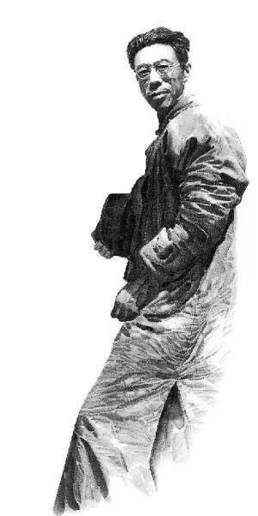
说和做
——记闻一多先生言行片段
臧克家

Slide 2

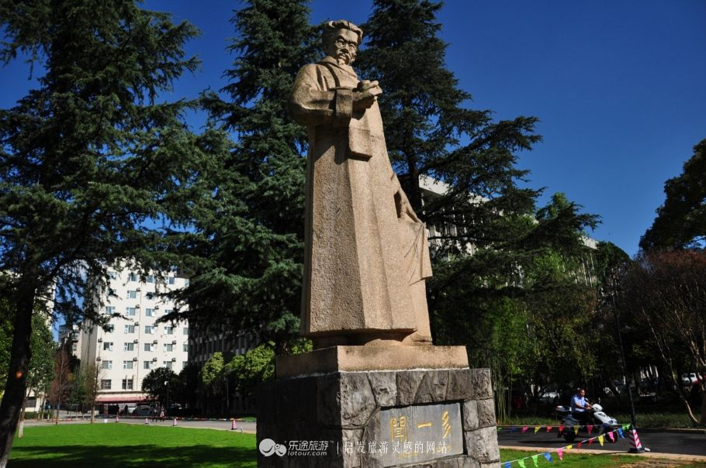
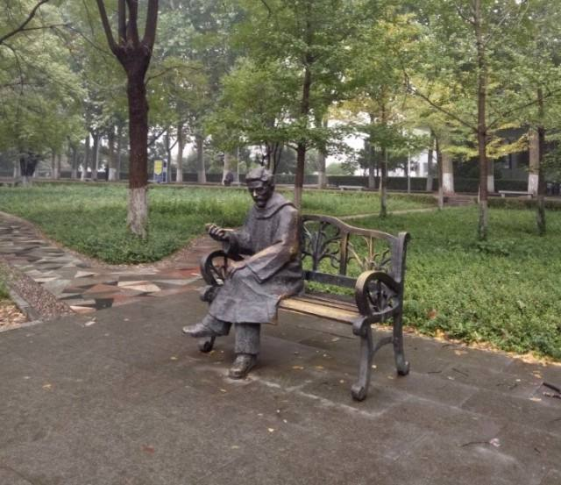
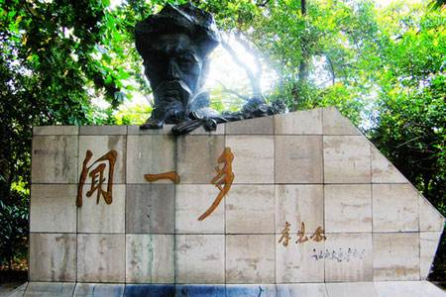
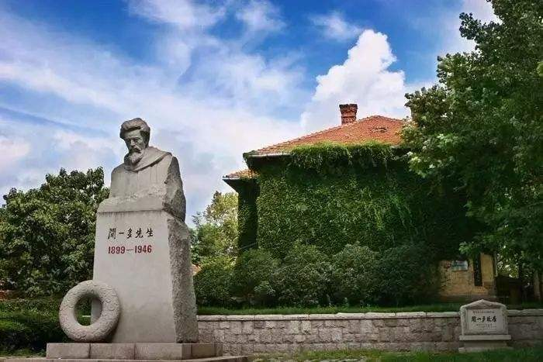
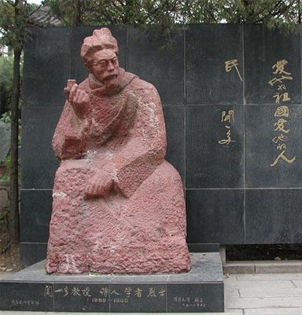
Notes:
有人说，大学是城市的文化名片，雕塑是大学的精神丰碑。如果你曾走进过多所大学，就会发现有一位名人的雕塑（屏显各大学的闻一多雕塑），在青岛大学、山东大学、中国海洋大学有，在武汉大学、昆明大学、云南大学有，在著名的清华大学也有。这位名人就是闻一多。先生辞世已 74年，是什么让他屹立在北国南疆的文化高地，被当代学子膜拜呢？今天，我们就一起学习一篇写先生的文章。作者不是别人，正是先生的高足、爱徒——臧克家。

Slide 3
闻一多（1899 年 -1946 年）身处中国近现代，那是外敌入侵、国内风雨变幻、中国社会急剧动荡的时代。1937 年全面抗战开始，他在昆明西南联大任教。抗战八年中，他留了胡子，发誓不取得抗战的胜利不剃去，表达了抗战到底的决心。1943 年后，他目睹国民党政府的腐败，于是奋然而起，积极参加反对独裁、争取民主的斗争。
Notes:
他是诗人，却撂下写诗的笔，埋头研究古代文学，期望从古书中寻到济世救国的良方。抗战爆发后，他投身革命斗争，蓄了胡子，发誓不取得抗战胜利不剃须。在悼念爱国人士李公朴的大会上，他发表了气壮山河的《最后一次演讲》，怒斥国民党特务，当天下午就被特务杀害。他，就是著名诗人、学者、民主战士闻一多。
臧克家 1930 年报考青岛大学的时候，因三句诗得闻一多的赏识，从此与闻先生结下了一生的情谊。闻一多牺牲后，他曾写文表达沉痛的悼念。1980 年，再次写下本文缅怀先生。

Slide 4
1916年开始在《清华周刊》上发表系列读书笔记。1925年3月在美国留学期间创作《七子之歌》。1944年加入中国民主同盟，成为积极的民主斗士。1945年12月1日，昆明爆发“一二一”惨案，闻一多为死难者书写挽词，并撰写《一二一运动始末记》揭露真相。1946年7月15日在云南昆明被国民党特务暗杀。
Notes:
他是诗人，却撂下写诗的笔，埋头研究古代文学，期望从古书中寻到济世救国的良方。抗战爆发后，他投身革命斗争，蓄了胡子，发誓不取得抗战胜利不剃须。在悼念爱国人士李公朴的大会上，他发表了气壮山河的《最后一次演讲》，怒斥国民党特务，当天下午就被特务杀害。他，就是著名诗人、学者、民主战士闻一多。
臧克家 1930 年报考青岛大学的时候，因三句诗得闻一多的赏识，从此与闻先生结下了一生的情谊。闻一多牺牲后，他曾写文表达沉痛的悼念。1980 年，再次写下本文缅怀先生。

Slide 5
读读写写
qiào
hè
hán
zhuó
dié
抱歉 地壳 深宵 赫然 函寄 卓越 迭起
qiè
jiǒng
lì
qián
锲而不舍 炯炯目光 沥尽心血 潜心贯注
目不窥园 心不在焉 慷慨淋漓
气冲斗牛
添加文本
dǒu

Slide 6
读读写写
气冲斗牛：气势；牛、斗：即牵牛星和北斗星，指天空。形容怒气冲天或气势很大。
赫然：光明、显耀的样子。
函寄：邮寄
迭起：屡次，连着
锲而不舍：锲：镂刻；舍：停止。 不断地镂刻。比喻有恒心，有毅力。
沥尽心血：比喻付出了全部精力、用尽了自己毕生的精力。
目不窥园：形容专心致志，埋头苦读。
添加文本

Slide 7
融情于诵
带着赞颂的情感，用回忆的口吻来朗读这篇文章。
边听读边思考：文章从哪些方面记述了闻一多先生的说和做？说了什么？做了什么？请画出相关词句。
添加文本

Slide 8
文章从哪些方面记述了闻一多先生的说和做？
说
“人家说了再做，我是做了再说”
“人家说了也不一定做，我是做了也不一定说”
学者
做
写了《唐诗杂论》《楚辞校补》《古典新义》
务实谦逊
添加文本
说
“此身别无长处，既然有一颗心，有一张嘴，讲话定要讲个痛快”
“你们站出来 ! 你们站出来 !”
“我们要准备像李先生一样，前脚跨出大门，后脚就不准备再跨进大门。”
革命家
做
宣传革命，写传单；在群众大会演讲；昂首挺胸去游行。
大无畏的革命精神

Slide 9
作为学者，闻一多先生“做”了再“说”，“做”了不“说”，作为革命家，闻一多先生“说”了就“做”，闻一多先生对于文学事业和革命事业为什么有着如此截然不同的两种态度？
作为学者，他要给我们衰微的民族开一剂救济的文化药方；
作为革命家，他想通过自己的“说”和“做”踏出一条救国救民的血路。
这两种看似不同的态度其实源于一个精神核心——爱国情和使命感。
添加文本

Slide 10
对这些主内容的连缀，作者也相当善于运用关键句，诸如总起句、过渡句、总结句。你们能找到吗？找找看。
析读精段
做了再说，做了不说，这仅是闻一多先生的一个方面，——作为学者的方面。
闻一多先生还有另外一个方面，——作为革命家的方面。
这个方面，情况就迥乎不同，而且一反既往了。
添加文本
结构严谨、脉络清晰、连缀紧密，过渡衔接得十
分贴切自然。

Slide 11
诗歌接龙
规则：
1.接诗歌的最后一个字，不可用谐音。
2.必须是上下完整的两句。
3.不可查阅资料。
出题：
江南无所有，聊赠一枝春。

Slide 12
感悟形象
你觉得文章中哪些词句很好地表现出闻一多先生的精神品质，请你找出来，分析一下这些词句好在哪？
添加文本
Notes:
见杨翠梅的论文

Slide 13
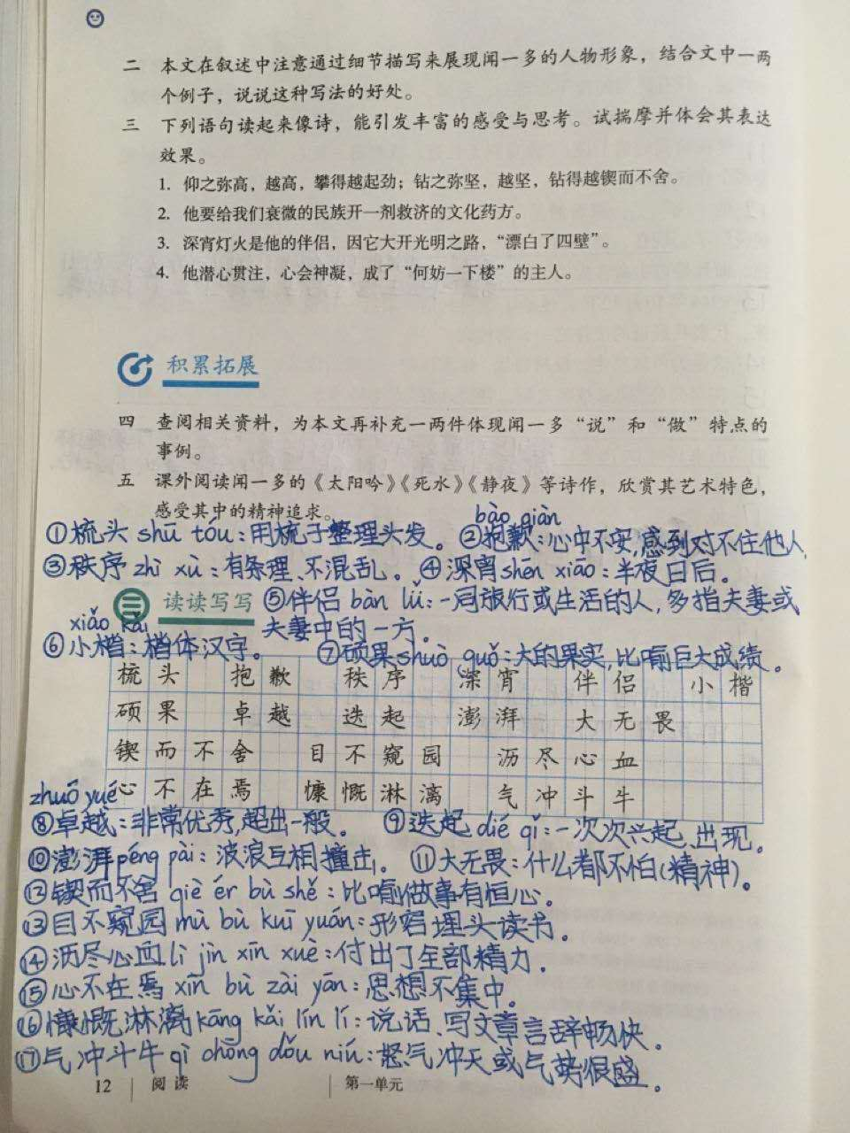
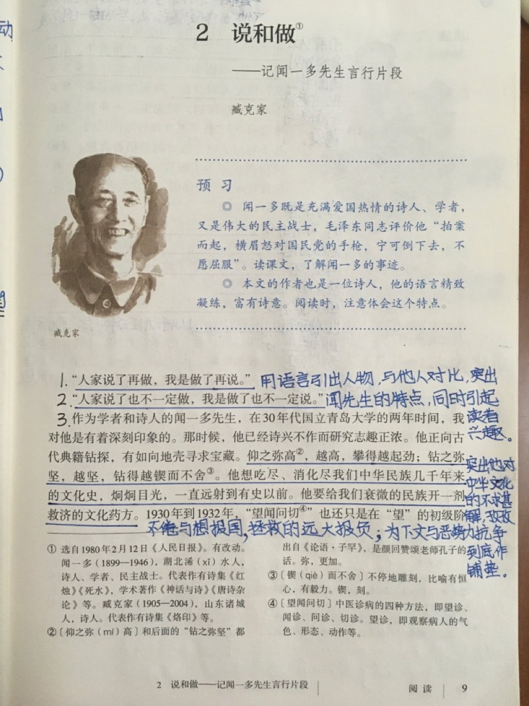
感悟形象
添加文本
Notes:
见杨翠梅的论文

Slide 14
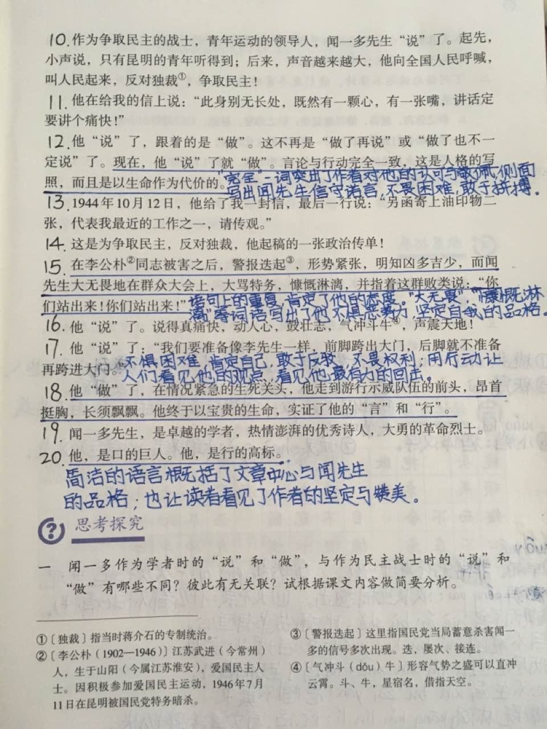
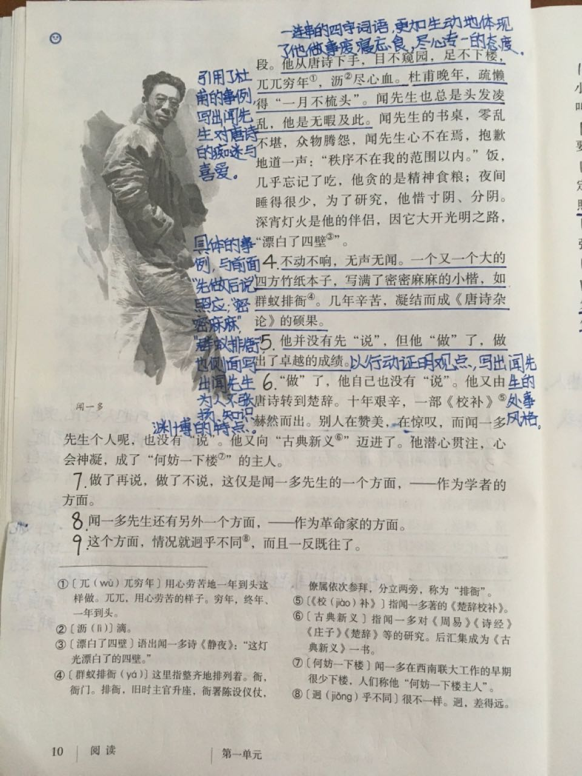
感悟形象
添加文本
Notes:
见杨翠梅的论文

Slide 15
你觉得文章中哪些词句很好地表现出闻一多先生的精神品质？
品析人物
目不窥园，足不下楼，兀兀穷年，沥尽心血。
——句式整齐，强调闻一多先生致力于学术研究的刻苦认真、坚持不懈。
头发凌乱、凌乱不堪、众物腾怨、饭几乎忘了吃、觉睡得很少、贪、惜
——细节描写，体现了了闻一多先生钻研学术的认真投入、如痴如醉
写满了密密麻麻的小楷，如群蚁排衙。
——细节描写，一丝不苟、严谨认真
昂首挺胸，长须飘飘
——细节描写，从容姿态，大无畏的革命精神
Notes:
见杨翠梅的论文

Slide 16
品读词句
请大家再读一读文章中精美如诗的句子，品一品它们表达的情感和表达效果。
仰之弥高，越高，攀得越起劲；钻之弥坚，越坚，钻得越锲而不舍。
他要给我们衰微的民族开一剂救济的文化药方。
深宵灯火是他的伴侣，因它大开光明之路，“漂白了四壁”。
他潜心贯注，心会神凝，成了“何妨一下楼”的主人。
说得真痛快，动人心，鼓壮志，气冲斗牛，声震天地 !
添加文本
Notes:
见孙秋备的论文

Slide 17
品读词句
请大家再读一读文章中精美如诗的句子，品一品它们表达的情感和表达效果。
仰之弥高，越高，攀得越起劲；钻之弥坚，越坚，钻得越锲而不舍。
——“钻探”本是钻挖勘探寻找宝藏的意思，和后面的“地壳” 相呼应，运用比喻的修辞手法，表现了闻一多先生潜心钻研学问的形象和锲而不舍的治学精神。
他要给我们衰微的民族开一剂救济的文化药方。
——比喻， 指寻找能让我国民族文化繁荣昌盛起来的方法。闻一多先生过了十多年的“书斋生活”，试图从文化上 寻找到振兴民族的途径。 体现其爱国之心。
说得真痛快，动人心，鼓壮志，气冲斗牛，声震天地 !
——用结构相同、含义相近的词语，表现了闻一多先生勇敢无畏、慷慨激昂的形象，强化情感，增强气势。
添加文本
Notes:
见孙秋备的论文

Slide 18
品读词句
请大家再读一读文章中精致凝练的用词。
目不窥园 足不下楼 兀兀穷年 沥尽心血
不动不响 无声无闻 潜心贯注 心会神凝
慷慨淋漓 气冲斗牛 声震天地 昂首挺胸
长须飘飘
添加文本
Notes:
见孙秋备的论文

Slide 19
体悟精神
请大家观看一段视频，来感受闻一多先生的精神。
他“说”了。说得真痛快，动人心，鼓壮志，气冲斗牛，声震天地！
他“说”了：“我们要准备像李先生一样，前脚跨出大门，后脚就不准备再跨进大门。”
他“做”了，在情况紧急的生死关头，他走到游行示威队伍的前头，昂首挺胸，长须飘飘。他终于以宝贵的生命，实证了他的“言”和“行”。
添加文本
闻一多先生，是卓越的学者，热情澎湃的优秀诗人，大勇的革命烈士。
他，是口的巨人。他，是行的高标。
Notes:
见孙秋备的论文

